Slide 1


Slide 2
VĂN HÓA DÂN TỘC Ê-ĐÊ
BY:TỔ 3

Slide 3
TÌM HIỂU
1
Tiếng nói
2
Hôn nhân gia đình
3
Tôn giáo
4
Lễ hội

Slide 4

01
Tiếng nói

Slide 5
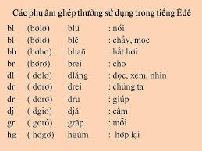

Tiếng nói của người Ê Đê thuộc nhóm ngôn ngữ Mã Lai-Polynesia (ngữ hệ Nam Ðảo) tiếng Ê Đê còn vay mượn vốn từ vựng có nguồn gốc từ Môn -Khmer và một số từ vựng tiếng Pháp.

Slide 6
Thông thường họ dùng từ Dam (nghĩa là Chàng) để đệm cho Nam giới như Dam Sam, Dam Điêt, Dam Yi… và Hơbia (nghĩa là Nàng) để đệm cho Nữ giới như HơBia Blao, HơBia Ju, HơBia Jrah Jan.Người Ê Đê cũng là tộc người duy nhất ở Việt Nam đặt tên theo cấu trúc Tên trước Họ sau, có thể là kết quả ảnh hưởng của văn hóa Pháp.

Slide 7
02
Hôn nhân gia đình

Slide 8
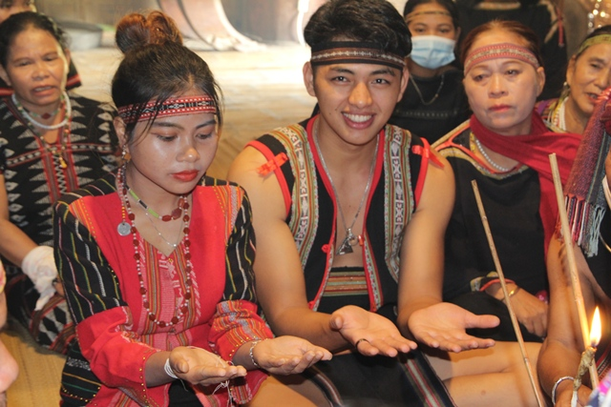
Trong gia đình người Ê Đê, chủ nhà là phụ nữ, theo chế độ mẫu hệ, con cái mang họ mẹ, con trai không được hưởng thừa kế. Đàn ông cư trú trong nhà vợ. Nếu vợ chết và bên nhà vợ không còn ai thay thế theo tục nối dây thì người chồng phải về với chị em gái mình. Khi chết, được đưa về chôn cất bên người thân của gia đình mẹ đẻ.Chỉ con gái được thừa kế tài sản, người con gái út được thừa kế nhà tự để thờ cúng ông bà và phải nuôi dưỡng cha mẹ già.
.

Slide 9
03
TÔN GIÁO

Slide 10
Phần lớn người Ê Đê theo đạo Tin Lành thuộc dòng Tin Lành hệ Báp-tít] được các nhà truyền giáo Na Uy, Phần Lan từ Bắc Âu truyền vào những năm đầu thế kỷ 20. Đắc Lắc nơi tập trung đông người Ê Đê nhất cũng là nơi có tín đồ Tin Lành nhiều nhất Việt Nam, đây được coi một trong những trung tâm đạo Tin Lành lớn nhất khu vực Đông Dương. Họ thường đọc kinh cầu nguyện tại các nhà riêng của mục sư,hiện tại các nhà thờ Tin lành vẫn chưa nhiều.

Slide 11
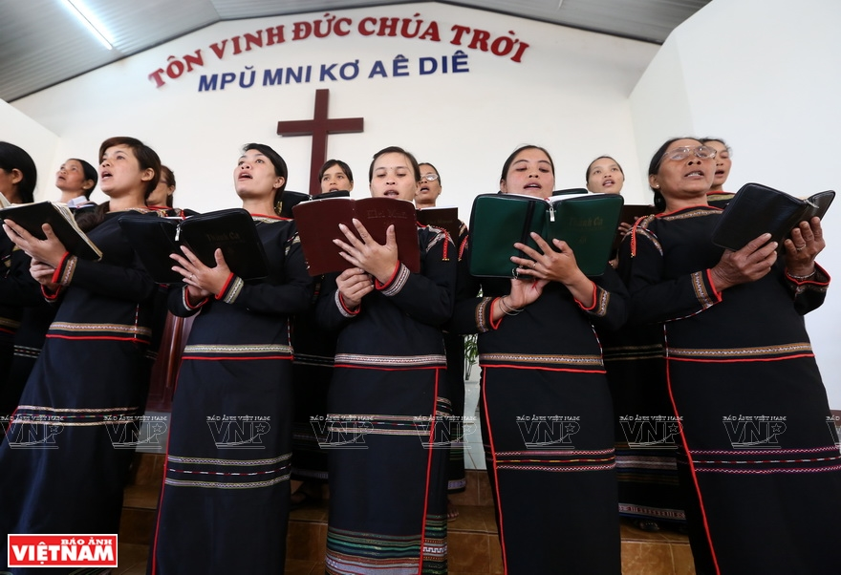
Công giáo Rôma được truyền bá thông qua các nhà truyền giáo Tây Ban Nha, sau này là người Pháp. Những người theo Công giáo Rôma thì thường đến các nhà nhờ tại địa phương vào ngày chủ nhật..Một số ít theo Phật giáo tại các vùng đô thị chủ yếu là người Ê Đê kết hôn với ngươi Việt, người Hoa..Số còn lại vẫn theo nét tín ngưỡng cổ truyền, thờ cúng các thần hộ thân cho mình.

Slide 12
04
LỄ HỘI

Slide 13
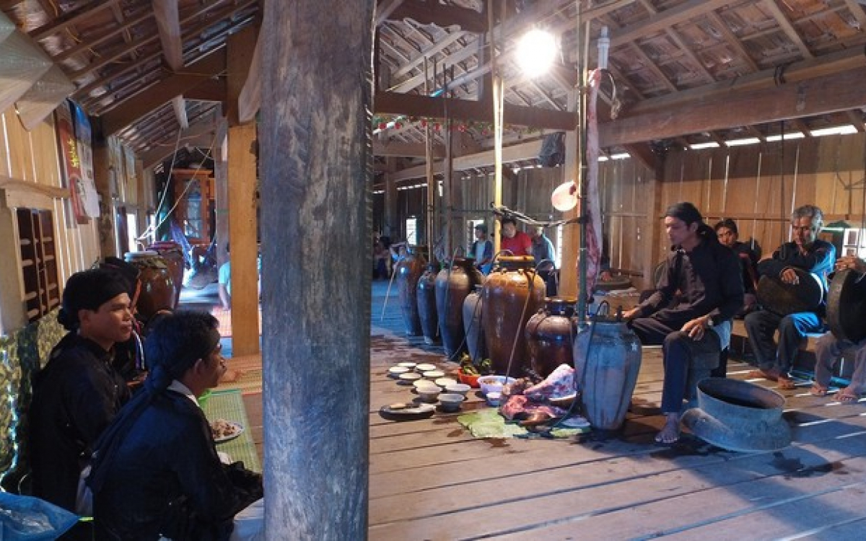
Người Ê đê không có tục thờ cúng tổ tiên. Trong nhà người Ê đê có người mất thì trong vòng một năm đến ba năm, người thân trong gia đình làm lễ bỏ mả, là một trong những lễ hội lớn mang tính tang lễ mà người sống tổ chức để từ biệt người chết, tiễn người thân về nơi vĩnh viễn
Người Ê đê quan niệm khi con người chưa làm lễ bỏ mả thì linh hồn của người đã mất vẫn quẩn quanh trong làng bản, gia đình. Cho nên, hàng ngày người ta ra mộ, đưa cơm ra bón cho người chết.

Slide 14
MỘT SỐ LỄ HỘI TIÊU BIỂU
01 -Lễ hội đón năm mới
02 -Lễ cầu mưa
03 -Lễ cúng bến nước
04 -Lễ hiến sinh
05 -Lễ cúng hòn đá bếp
06 -Lễ hội cồng chiêng

Slide 15
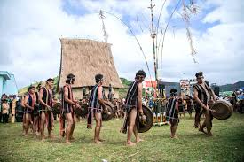
Lễ hội cồng chiêng của người Ê đê là một trong những nét văn hóa đặc sắc và quan trọng, phản ánh đời sống tinh thần phong phú của họ.
Lễ hội cồng chiêng không chỉ là dịp để vui chơi mà còn là một nghi lễ tâm linh, nơi người Ê đê bày tỏ lòng biết ơn và cầu nguyện sự bảo trợ của các thần linh và tổ tiên.

Slide 16
Lễ cúng cầu mưa, người Ê Đê gọi là “Kăm mah” là một nghi lễ truyền thống được thực hiện hàng năm, sau khi bà con đã dọn sạch rẫy, chỉ chờ mưa xuống để tiến hành trồng tỉa, gieo hạt. Nghi lễ thường được tiến hành vào cuối tháng 3 hoặc trong tháng 4, khi thời tiết vào cao điểm mùa khô hạn. Người Ê Đê quan niệm, sau lễ “Kăm mah” thì bà con mới được phép trồng tỉa các loại hoa màu để được mưa thuận gió hòa, không bị các thú rừng, chim chóc phá hoại.

Slide 17


Slide 18
Thank you!

